Slide 1
Спринт
эрудитов
Гилева Алевтина Борисовна -
учитель математики и физики НОУ «Школа – интернат №10 ОАО «РЖД»

Slide 2
3
8
9

Slide 3
Разминка

Slide 4
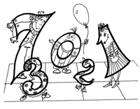
Переменка 1
Два кольца, но нет конца,
В середине нет гвоздя.
Если я перевернусь,
То совсем не изменюсь.
Какая это цифра?
Восемь

Slide 5
Хоть у нас четыре ножки,
Мы не мышки и не кошки.
Хоть мы все имеем спинки,
Мы не овцы и не свинки.
Мы не кони, хоть на нас
Вы садитесь много раз.
стулья

Slide 6
Житейские тесты по физике

Slide 7
Дверцы шкафа в комнате стали скрипеть. Ваня смазал петли маслом, и скрип прекратился. Какое явление он использовал?
а) Смачивание поверхностей тел.
б) Уменьшение трения вследствие смазки.
в) Поглощение скрипа смазкой.

Slide 8
Стеклянная пробка застряла в горлышке флакона из-под духов. Ваня подержал горлышко в горячей воде и вынул пробку. Какое явление помогло Ване?
а) Тепловое расширение: при нагревании тела расширяются.
б) Диффузия: при нагревании ее скорость возрастает.
в) Отталкивание молекул: при нагрева-нии молекулы вещества отталкива-ются друг от друга сильнее

Slide 9
Ванина бабушка разбила медицинский термометр. Ваня сразу же собрал всю пролитую ртуть и проветрил комнату. Почему он это сделал?
а) На капельках ртути можно поскользнуться и упасть.
б) Чтобы капельки ртути не попали на одежду и не испортили ее.
в) Потому что ртуть легко испаряется и ее пары ядовиты.

Slide 10
Ваня ходил с мамой за покупками. Сумка была тяжелой, и ручки ее больно врезались в ладонь. Тогда Ваня подложил под ручки сложенный лист бумаги, и нести покупки сразу стало удобнее. Как это явление объяснить?
а) Бумага мягче ручек сумки, поэтому ладони болеть не будут.
б) Положив бумагу, он ограничил действие ручек сумки на ладонь.
в) Уменьшил давление ручек на ладонь, увеличив с помощью бумаги площадь их соприкосновения.

Slide 11
Переменка
Двое шли – 3 конфеты нашли. Следом четверо пойдут – сколько найдут?
Нисколько

Slide 12
На грядке сидит 6 воробьев. К ним прилетели еще 5. Кот схватил одного воробушка. Сколько воробьев осталось на грядке?
Ни одного

Slide 13
Шла старушка в Москву и навстречу ей 3 старика. Сколько человек шло в Москву?
Один

Slide 14
К 7 прибавить 5.
Какой ответ верен: «одиннадцать» или «адиннадцать»?
Двенадцать

Slide 15
Ребусы

Slide 16
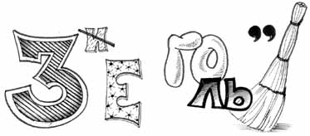
треугольник

Slide 17
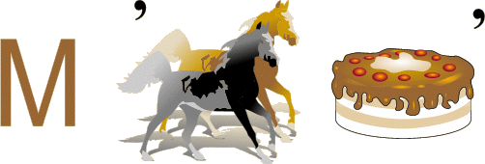
монитор

Slide 18
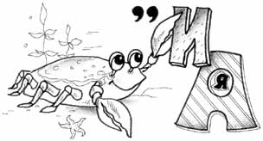
кривая

Slide 19
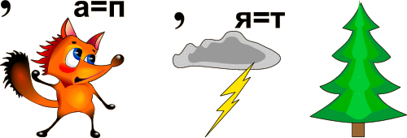
исполнитель

Slide 20
восстановить
слово
восстановить
слово

Slide 21
ТЬЯП
пять
ФАЦИР
цифра
ТИР
три

Slide 22
СОЛИЧ
Число
МУСАМ
Сумма
ГУРК
Круг

Slide 23
Физика в
загадках

Slide 24
Сначала – блеск,
За блеском – треск,
За треском – плеск.
Молния, гром, дождь

Slide 25
Что с земли
не поднимешь?
тень

Slide 26
Чудо – птица, алый хвост,
Полетела в стаю звезд.
ракета

Slide 27
Никто его не видывал,
А слышать – всякий слыхивал.
Без тела, а живет оно,
Без языка – кричит.
эхо

Slide 28
В нашей комнате одно
Есть волшебное окно.
В нем летают чудо-птицы,
Бродят волки и лисицы.
телевизор

Slide 29
Цветное коромысло
Над лесом повисло
радуга

Slide 30
Две сестры качались,
Правды добивались,
А когда добились,
То остановились.
весы

Slide 31
Он всем несет тепло и свет
Щедрей его на свете нет
К поселкам, селам, городам
Приходит он по проводам.
Электрический ток

Slide 32
На стене висит тарелка,
По тарелке ходит стрелка.
Эта стрелка наперед
Нам погоду узнает.
барометр

Slide 33
И в огне не горит,
И в воде не тонет.
лед

Slide 34
Белый дым тянул за чуб,
Раскачал на поле дуб.
Застучал в ворота.
Эй, откройте! Кто там?
ветер

Slide 35
Вечером на землю слетает,
Ночью на листве пребывает,
Утром опять улетает.
роса

Slide 36
Переменка
…. одного не ждут
Обещанного … года ждут
… раз отмерь,
… раз отрежь
За … зайцами погонишься, ни … не поймаешь
Семеро
три
Семь
один
двумя
одного

Slide 37
восстановить
слово

Slide 38
СИМУН
ФИЗУЯДИФ
ЛЕТО
минус
диффузия
тело

Slide 39
УСИРАД
ЫСВЕ
ЛИСА
радиус
весы
сила

Slide 40
Блиц – вопросы

Slide 41
Награждение победителей
*за 1-е место,
*за 2-е место,
*самого активного игрока,
*самого активного
болельщика.

Slide 42
Твоё настроение…
Доволен(а) ли ты тем, как прошло мероприятие?
Было ли тебе интересно?
Что больше всего тебе понравилось?
Сумел(а) ли ты закрепить свои знания?
Сумел(а) показать свои знания?
Ты был(а) активен(на)?
Ведущие были внимательны к тебе?

